Slide 1
Российская строительная неделя 2024
Форум «Строим будущее России вместе»
СИСТЕМЫ ПОДЗЕМНОГО ХРАНЕНИЯ ПРИ МУСОРОУДАЛЕНИИ В МНОГОКВАРТИРНЫХ ДОМАХ
Орюпин Евгений Викторович
Генеральный директор
ООО СЗ «ИНСТЕП», г. Воронеж

Slide 2
9 000 000 000 тонн отходов образуется ежегодно в Российской федерации
Российская строительная неделя 2024
Форум «Строим будущее России вместе»
* По данным Росприроднадзора за 2022 год
Орюпин Евгений Викторович
Генеральный директор
ООО СЗ «ИНСТЕП», г. Воронеж

Slide 3
Из них 60 000 000 тонн твердых коммунальных отходов
* По данным Минприроды России за 2022 год

Slide 4
ФЕДЕРАЛЬНАЯ ГОСУДАРСТВЕННАЯ ИНФОРМАЦИОННАЯ СИСТЕМА УЧЁТА ТВЁРДЫХ КОММУНАЛЬНЫХ ОТХОДОВ
Ф
Г
И
С
У
Т
К
О
Будет содержать сведения о:
контейнерных площадках
количестве отходов
зонах деятельности региональных операторов
источниках образования отходов
объектах обращения с отходами
схеме потоков ТКО

Slide 5
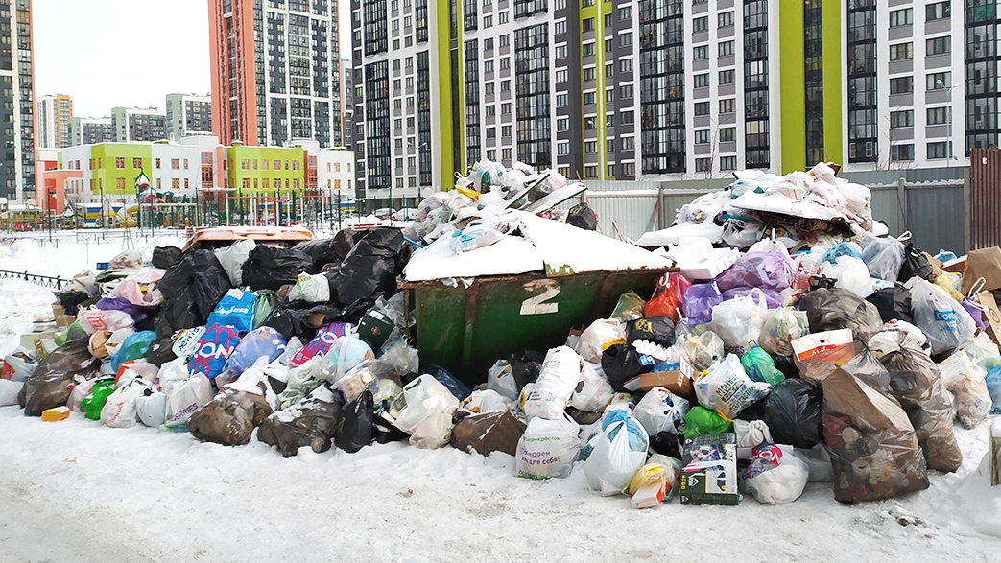
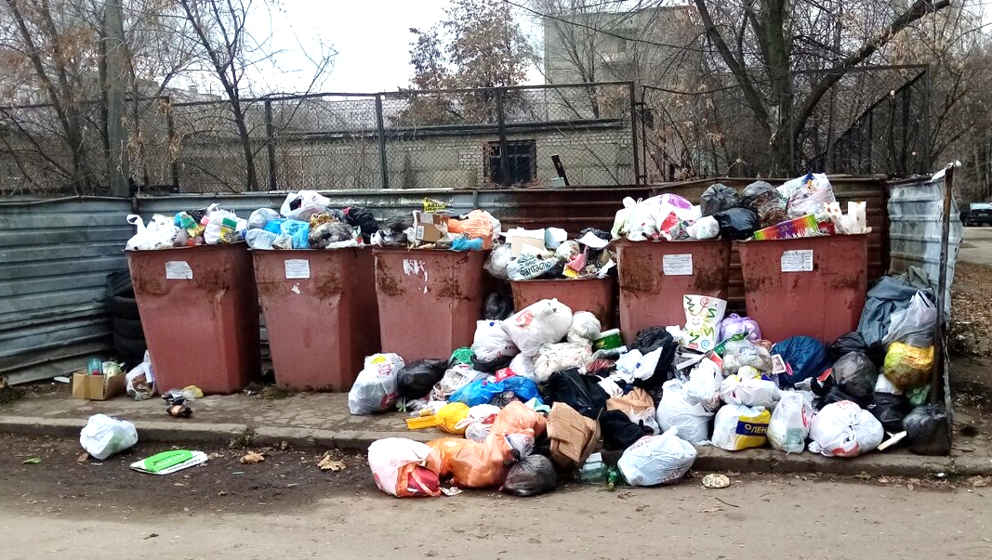
Приказ Минприроды № 919, устанавливающий состав, сроки и периодичность размещения информации в ФГИС УТКО, обязывает поставщиков информации размещать ее во ФГИС УТКО с 1 декабря 2023 года. Первично данные в систему должны быть внесены поставщиками информации до 1 января 2024 года.
Налаживание системы должно учитывать как исторический опыт нашей страны, так и опыт зарубежных государств, анализировать, экономически взвешивать достоинства и недостатки используемых в настоящее время систем сбора мусора в современных городах.
К
О
ФГИС УТКО
Ф
Г
И
С
У
Т
ОРГАНЫ ИСПОЛНИТЕЛЬНОЙ ВЛАСТИ СУБЪЕКТОВ РФ
ОРГАНЫ
МЕСТНОГО САМОУПРАВЛЕНИЯ
РЕГИОНАЛЬНЫЕ ОПЕРАТОРЫ ПО ОБРАЩЕНИЮ С ТКО
ЮРИДИЧЕСКИЕ ЛИЦА И ИНДИВИДУАЛЬНЫЕ ПРЕДПРИНИМАТЕЛИ

Slide 6
Недостатки современной наземной контейнерной системы сбора и хранения мусора в МКД
Сбор ТБО в наземные контейнеры для отходов как система сбора мусора устаревает и не справляется с проблемой увеличивающегося потребления населения и, соответственно, количеством производимого мусора.
Зачастую отсутствует раздельный сбор мусора, а там, где он есть, существуют проблемы переработки и вторичного использования мусора.

Slide 7
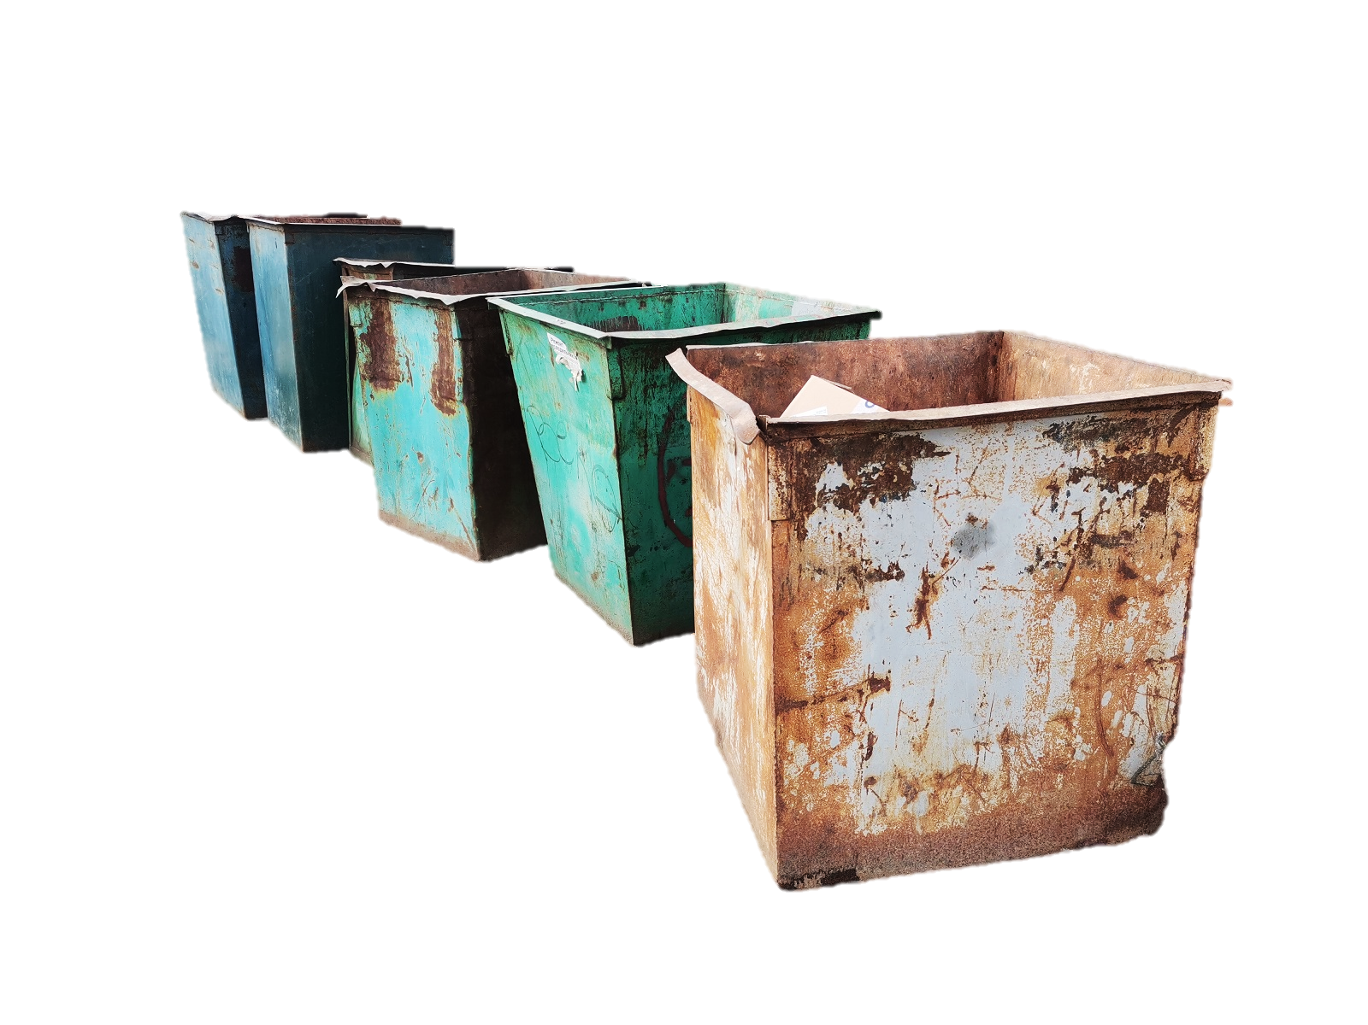
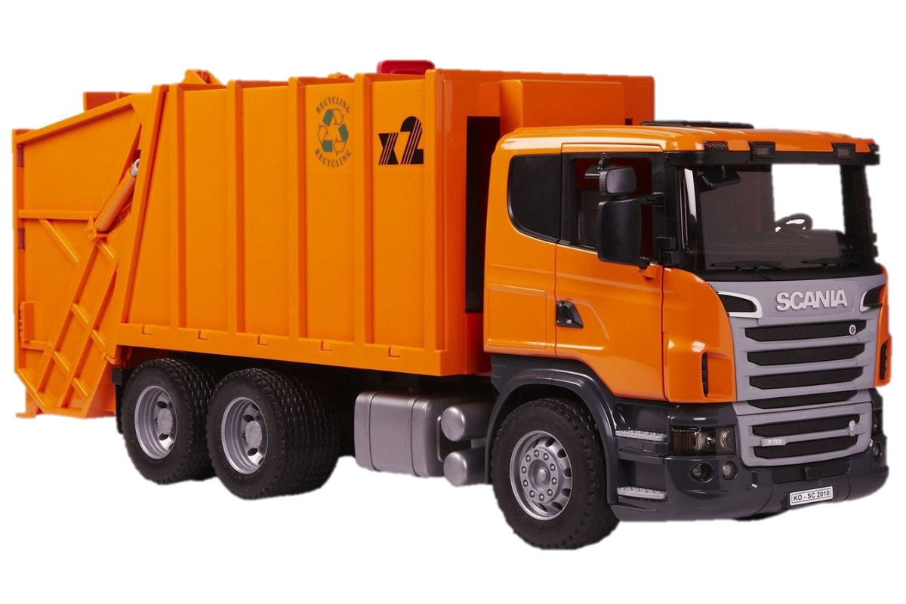
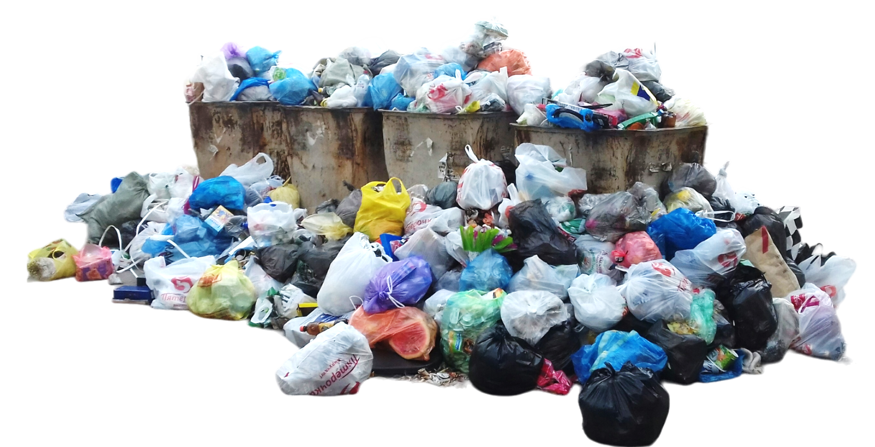
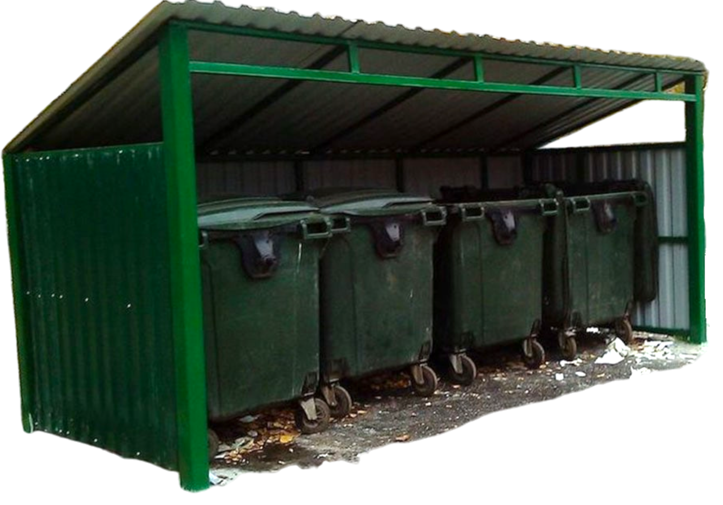
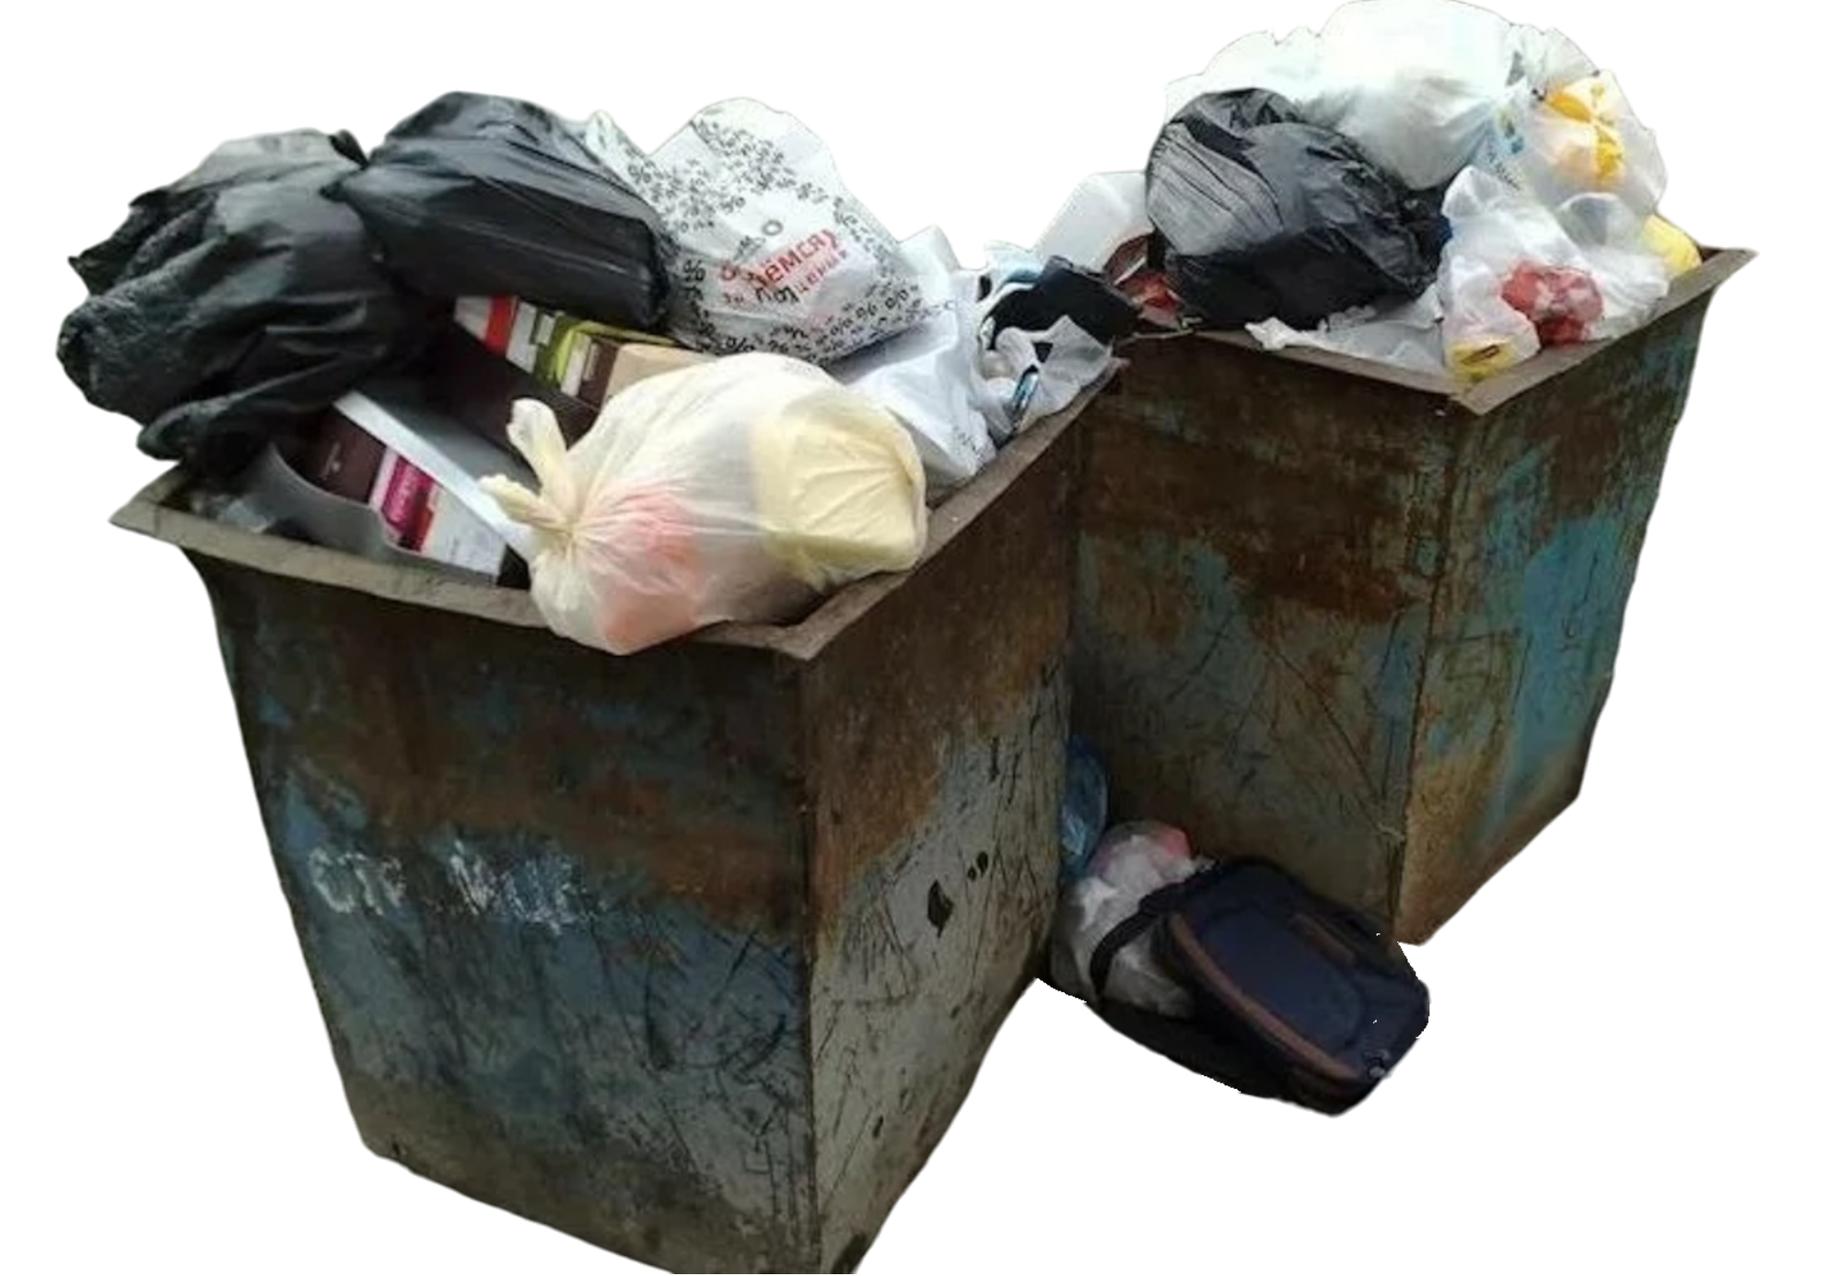
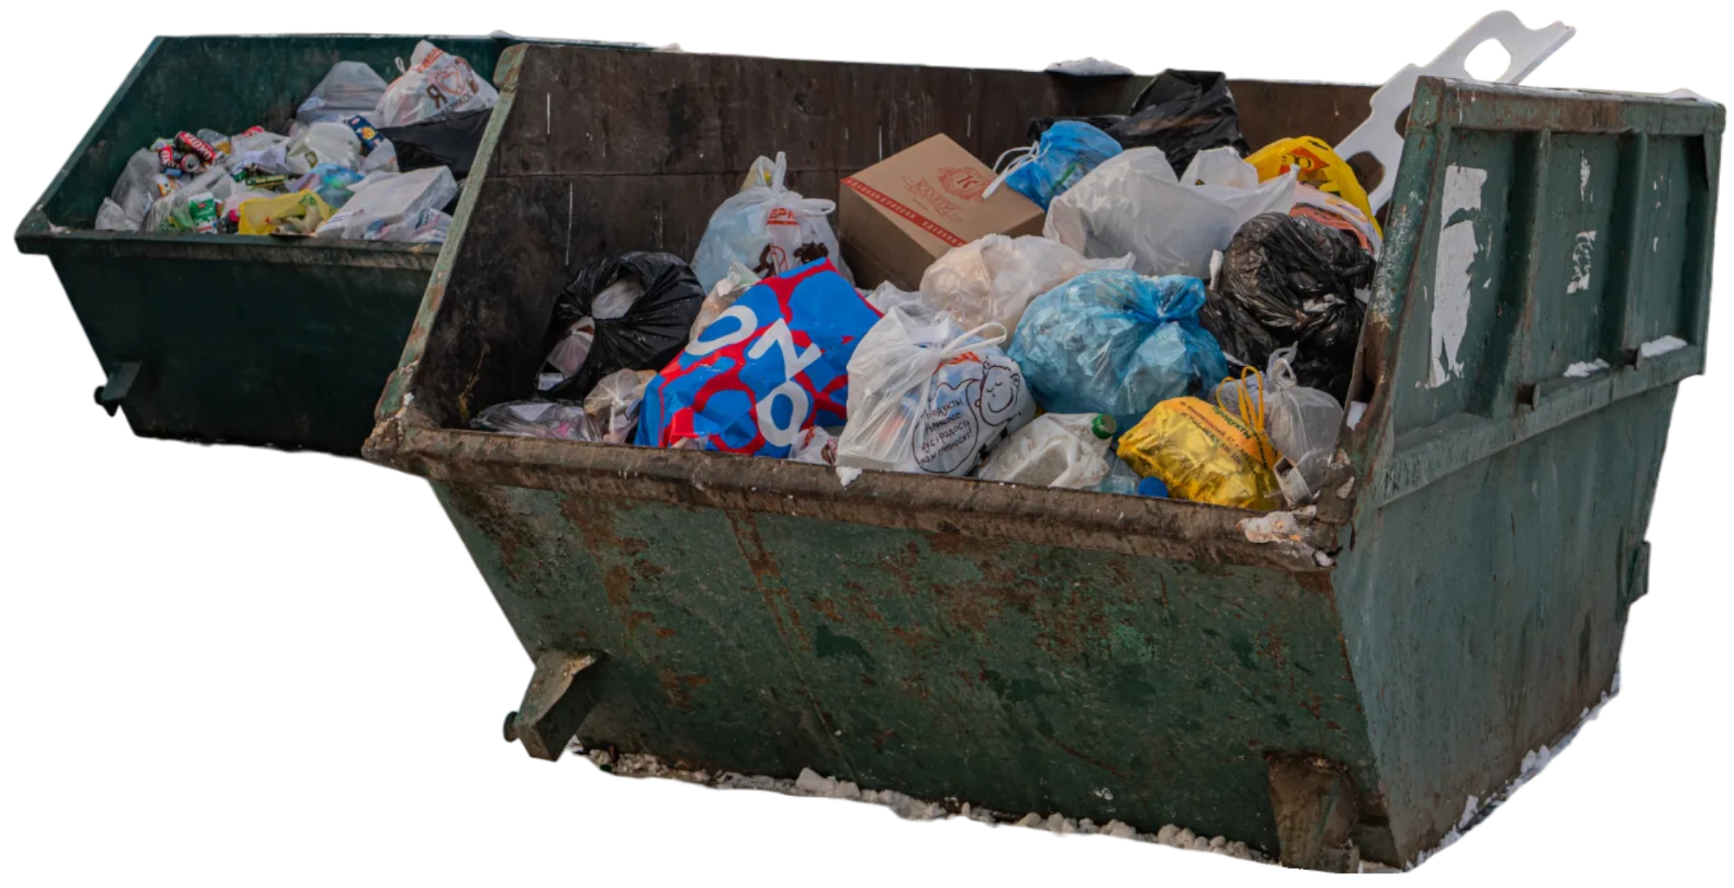
Недостатки современной наземной контейнерной системы сбора и хранения мусора в МКД
1
5
1
2
6
3
7
Быстрый эксплуатационный износ контейнеров из металла,
срок службы до 2 лет*
4
8
* МДС 13-8.2000. Концепция обращения с твердыми бытовыми отходами в РФ (утв. Постановлением Коллегии Госстроя РФ от 22.12.1999 N 17)

Slide 8
Недостатки современной наземной контейнерной системы сбора и хранения мусора в МКД
1
5
2
2
6
3
7
Постоянный рост числа
мусорных контейнеров
4
8

Slide 9
Недостатки современной наземной контейнерной системы сбора и хранения мусора в МКД
1
5
3
2
6
3
7
Антисанитария
в границах дворов МКД
4
8

Slide 10
Недостатки современной наземной контейнерной системы сбора и хранения мусора в МКД
1
5
4
2
6
3
7
Не сохраняют запахи и вредные испарения, трудны в обработке
4
8

Slide 11
Недостатки современной наземной контейнерной системы сбора и хранения мусора в МКД
1
5
5
2
6
3
7
Место притяжения
безнадзорных животных
4
8

Slide 12
Недостатки современной наземной контейнерной системы сбора и хранения мусора в МКД
1
5
6
2
6
3
7
Повышенные транспортные
расходы по вывозу мусора
4
8

Slide 13
Недостатки современной наземной контейнерной системы сбора и хранения мусора в МКД
1
5
7
2
6
3
7
Требуют установки
ограждений, площадок, навесов
4
8

Slide 14
Недостатки современной наземной контейнерной системы сбора и хранения мусора в МКД
1
5
8
2
6
3
7
ЛИПЕЦК
ВОРОНЕЖ
КУРСК
Внешняя
непривлекательность
4
8

Slide 15
Опыт применения системы подземного сбора мусора
в жилых комплексах ГК «ИНСТЕП»
Группа компаний «ИНСТЕП» является застройщиком городов Центрально-Черноземного округа.
Заглубленные мусорные контейнеры изготавливаются по принципу «мешок в стакане». Основной принцип этого метода заключается в вертикальном расположении контейнера, который на 60% находится под землей.
ЛИПЕЦК
ВОРОНЕЖ
КУРСК
В отношении застраиваемых объектов
наша компания особое внимание уделяет благоустройству прилегающей территории жилых домов, созданию комфортной среды, развитой инфраструктуры, организации площадок отдыха детей и взрослых,
а также зон коммунального обслуживания.

Slide 16
Опыт применения системы подземного сбора мусора
в жилых комплексах ГК «ИНСТЕП»
Заглубленные мусорные контейнеры изготавливаются по принципу «мешок в стакане». Основной принцип этого метода заключается в вертикальном расположении контейнера, который на 60% находится под землей.

Slide 17
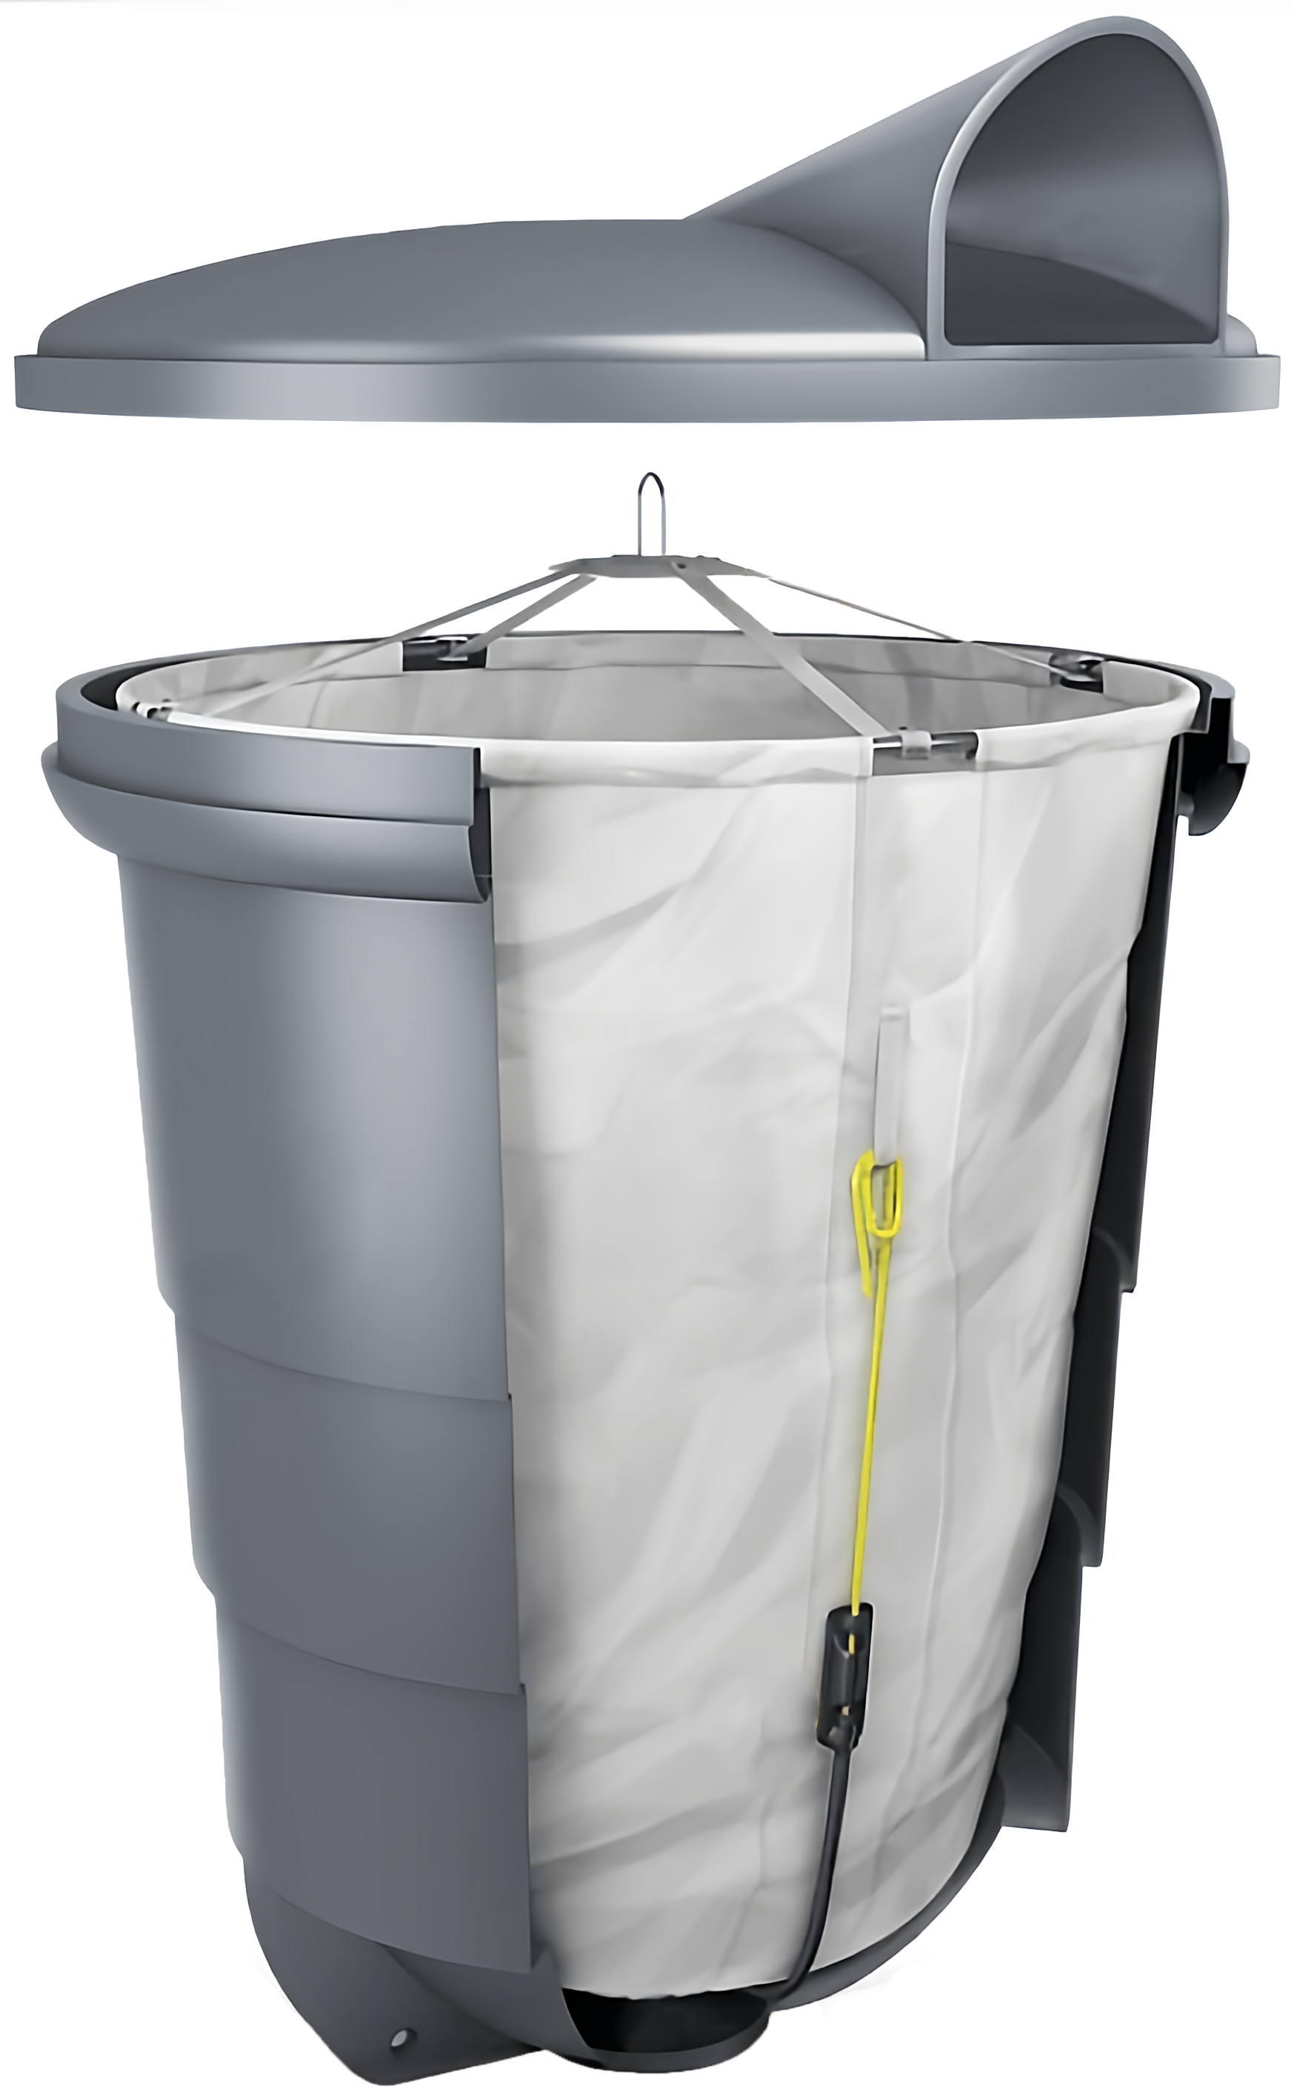
Опыт применения системы подземного сбора мусора
в жилых комплексах ГК «ИНСТЕП»
Высокая плотность
полиэтилена
Ударопрочный
Высококачественный
Водонепроницаемый
Износостойкий
Пожаростойкий
Защищенный от ультрафиолетового излучения

Slide 18
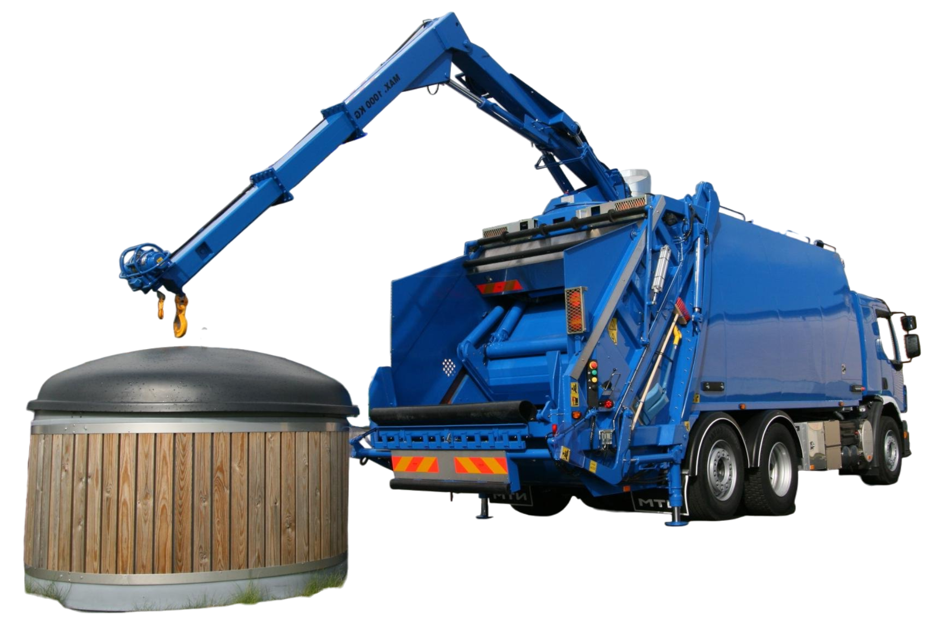
Опыт применения системы подземного сбора мусора
в жилых комплексах ГК «ИНСТЕП»
Бесшовная конструкция
Стенка толщиной 10-11 мм
10 ЛЕТ
СРОК СЛУЖБЫ

Slide 19
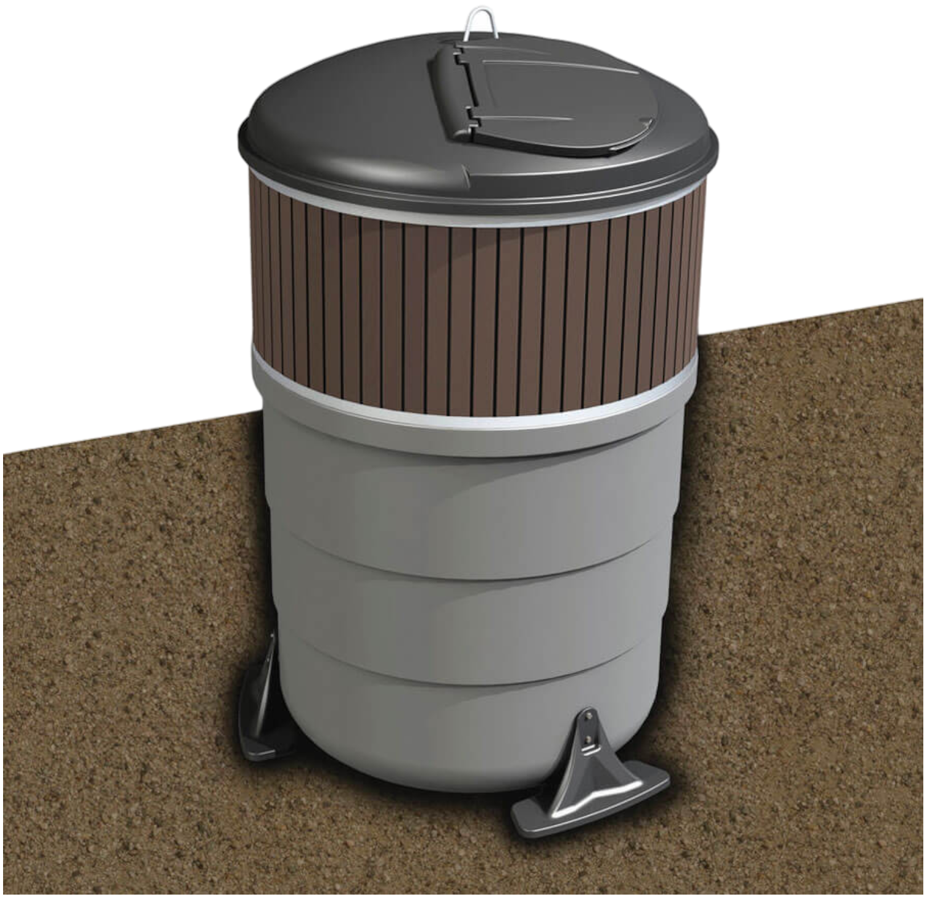
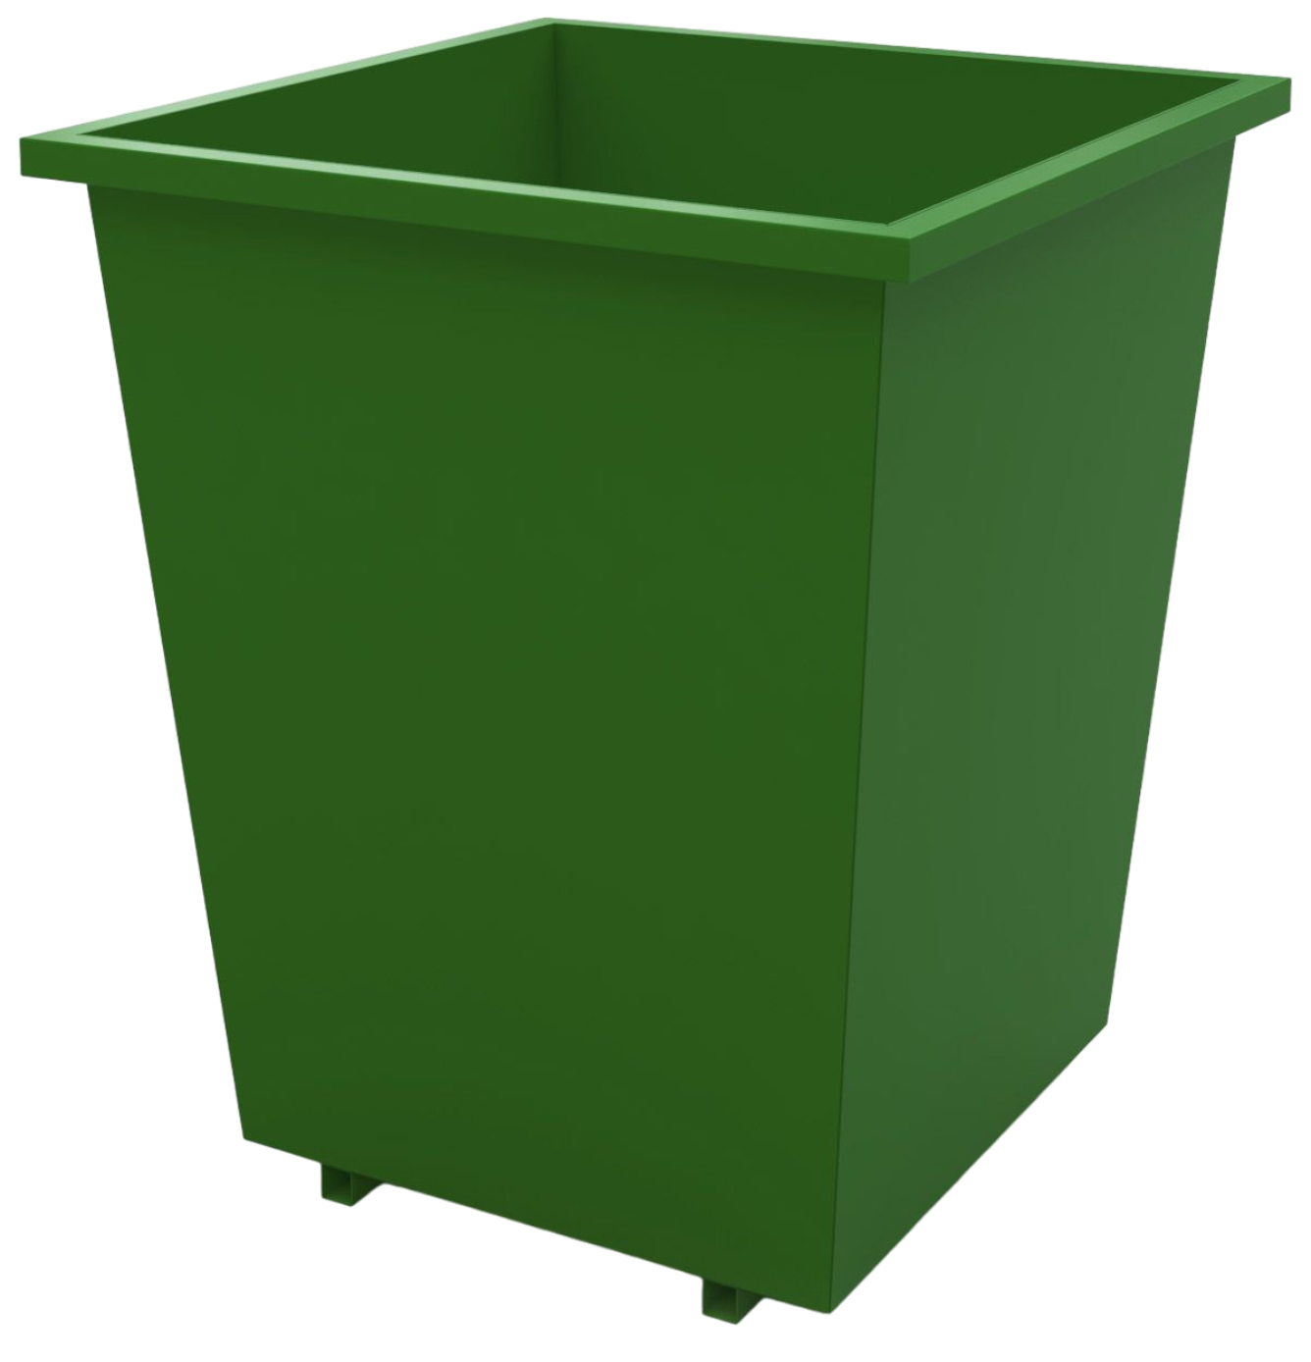
Подъемный механизм
Прочный двухслойный полипропилен
от 3 до 5 м³
ОБЪЁМ КОНТЕЙНЕРНОГО МЕШКА
Положительная экономическая и экологическая составляющие использования системы подземного сбора мусора
Объем накопителя до 5 м³
заменяет 5 обычных баков для мусора
1
5
Малый размер площадки ТБО позволяет перераспределить территорию двора МКД в пользу объектов благоустройства

Slide 20
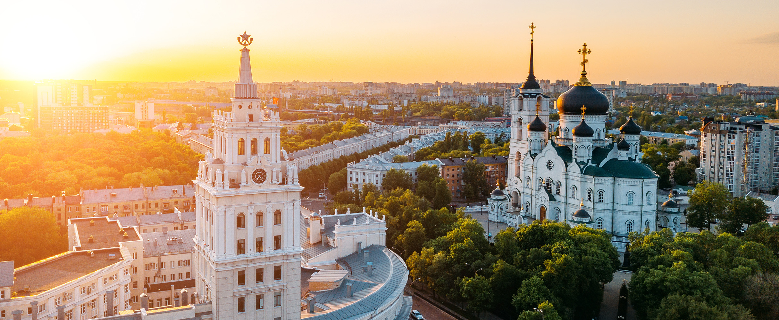
Опыт применения системы подземного сбора мусора
в жилых комплексах ГК «ИНСТЕП»
Подъемный механизм
Прочный двухслойный полипропилен
от 3 до 5 м³
ОБЪЁМ КОНТЕЙНЕРНОГО МЕШКА
Положительная экономическая и экологическая составляющие использования системы подземного сбора мусора
Объем накопителя до 5 м³
заменяет 5 обычных баков для мусора
1
5
Малый размер площадки ТБО позволяет перераспределить территорию двора МКД в пользу объектов благоустройства
Объемы контейнеров определяют уменьшение транспортных расходов на вывоз мусора
Экономия в оплате составляет
от 3 до 6 рублей на человека в месяц, что в масштабах ЖК, города, страны определяет выгодную экономику процесса мусороудаления в МКД

Slide 21
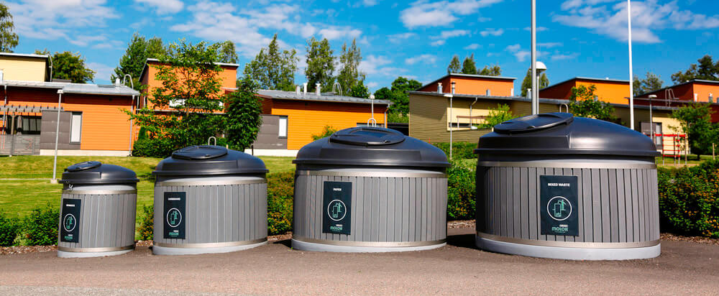
Положительная экономическая и экологическая составляющие использования системы подземного сбора мусора
Объем накопителя до 5 м³
заменяет 5 обычных баков для мусора
1
5
Малый размер площадки ТБО позволяет перераспределить территорию двора МКД в пользу объектов благоустройства
Объемы контейнеров определяют уменьшение транспортных расходов на вывоз мусора
Экономия в оплате составляет
от 3 до 6 рублей на человека в месяц, что в масштабах ЖК, города, страны определяет выгодную экономику процесса мусороудаления в МКД
Глубинное хранение и прохлада земли замедляет деятельность бактерий и сводит до минимума появление запахов
Легкая и удобная в эксплуатации крышка контейнера предотвращает попадание в контейнер атмосферных осадков и проникновение животных

Slide 22
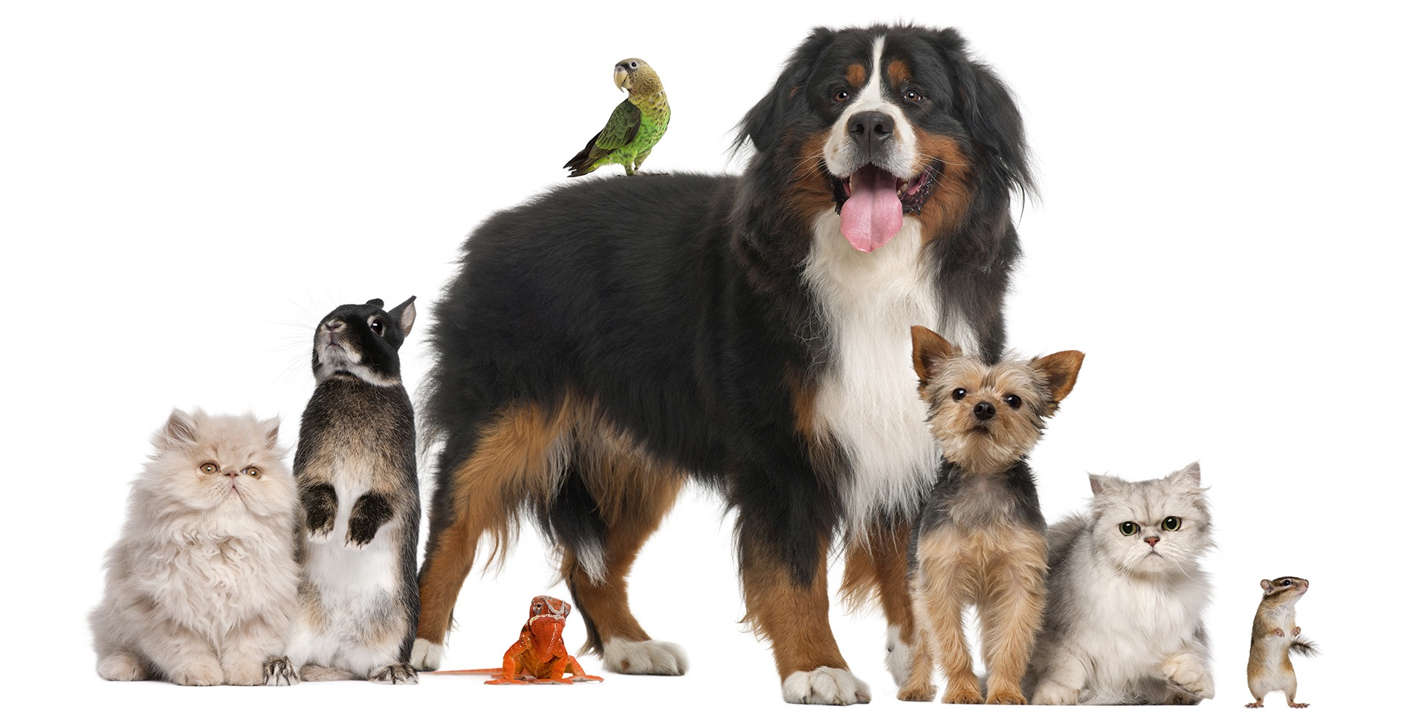
Объемы контейнеров определяют уменьшение транспортных расходов на вывоз мусора
Экономия в оплате составляет
от 3 до 6 рублей на человека в месяц, что в масштабах ЖК, города, страны определяет выгодную экономику процесса мусороудаления в МКД
Глубинное хранение и прохлада земли замедляет деятельность бактерий и сводит до минимума появление запахов
Легкая и удобная в эксплуатации крышка контейнера предотвращает попадание в контейнер атмосферных осадков и проникновение животных
Исключается рассыпание мусора при опорожнении контейнеров, тем самым
уменьшаются трудозатраты обслуживающего персонала
Устраняется пищевая база для диких собак, кошек, грызунов и птиц

Slide 23
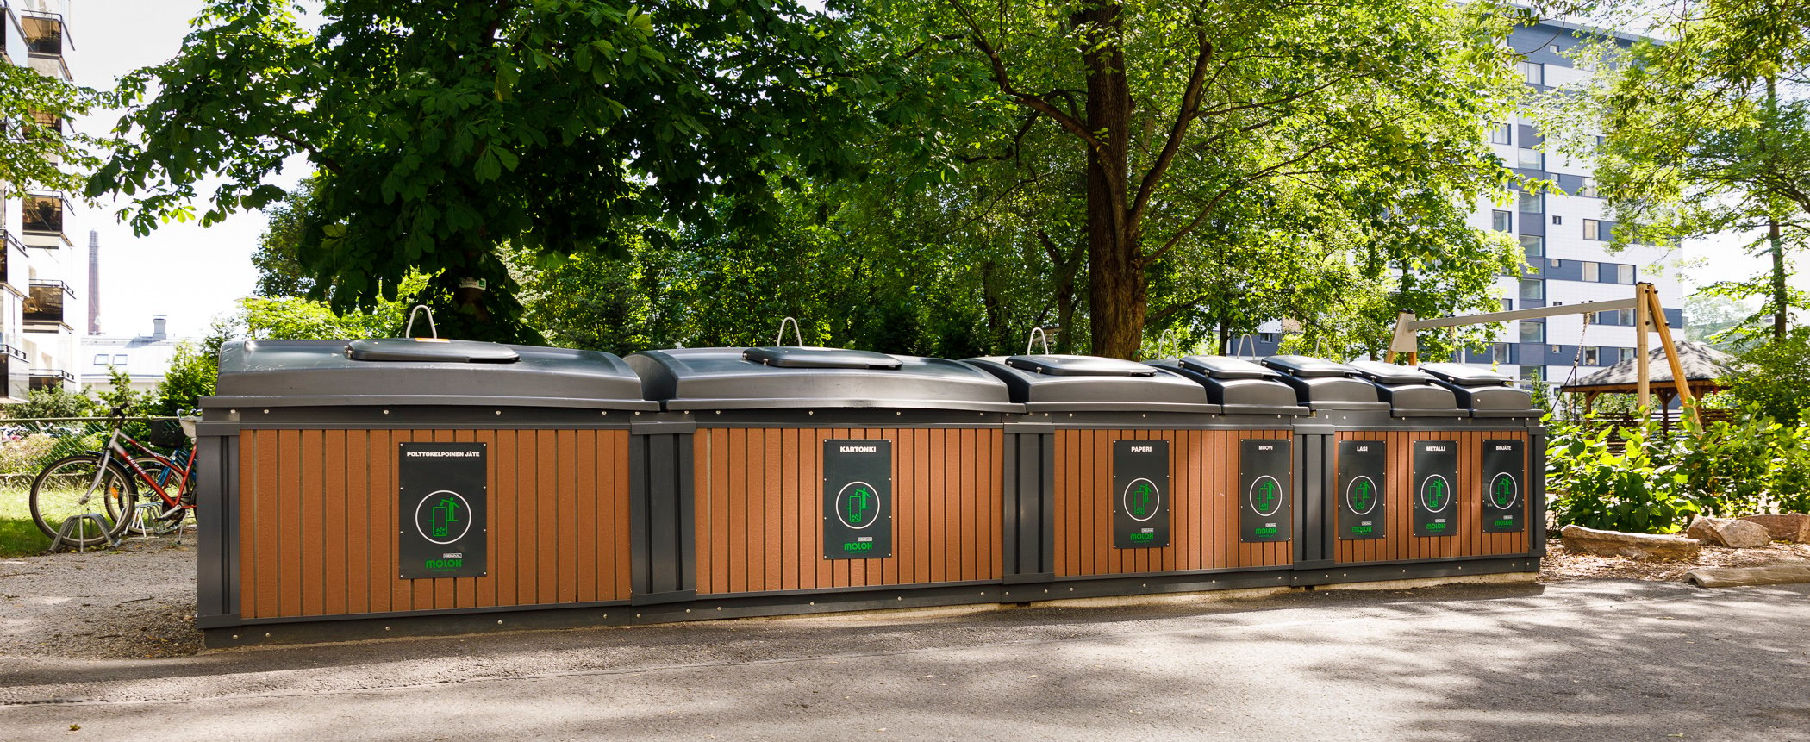
Глубинное хранение и прохлада земли замедляет деятельность бактерий и сводит до минимума появление запахов
Легкая и удобная в эксплуатации крышка контейнера предотвращает попадание в контейнер атмосферных осадков и проникновение животных
Исключается рассыпание мусора при опорожнении контейнеров, тем самым
уменьшаются трудозатраты обслуживающего персонала
Устраняется пищевая база для диких собак, кошек, грызунов и птиц
Дизайн контейнеров гармонично вписывается в городскую среду
Контейнеры имеют незначительную высоту, эта система удобна для использования детьми и гражданами с ограниченными возможностями

Slide 24
Исключается рассыпание мусора при опорожнении контейнеров, тем самым
уменьшаются трудозатраты обслуживающего персонала
Устраняется пищевая база для диких собак, кошек, грызунов и птиц
Дизайн контейнеров гармонично вписывается в городскую среду
Контейнеры имеют незначительную высоту, эта система удобна для использования детьми и гражданами с ограниченными возможностями
Раздельный сбор мусора
в некоторых жилых комплексах ГК «ИНСТЕП»

Slide 25
Дизайн контейнеров гармонично вписывается в городскую среду
Контейнеры имеют незначительную высоту, эта система удобна для использования детьми и гражданами с ограниченными возможностями
Раздельный сбор мусора
в некоторых жилых комплексах ГК «ИНСТЕП»
Картон
Пластик
Смешанные
отходы
Батарейки
Люминесцентные
лампы

Slide 26
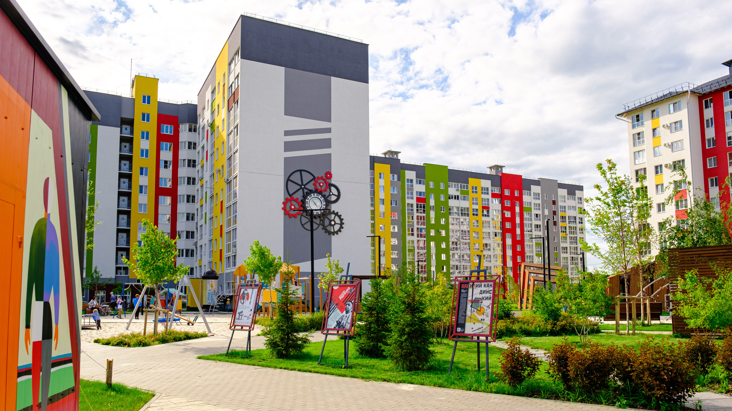
Раздельный сбор мусора
в некоторых жилых комплексах ГК «ИНСТЕП»
Картон
Пластик
Смешанные
отходы
Батарейки
Люминесцентные
лампы

Slide 27
СПАСИБО ЗА ВНИМАНИЕ!
Орюпин Евгений Викторович
Генеральный директор
ООО СЗ «ИНСТЕП», г. Воронеж

